Slide 1

Директор
ИВЭП СО РАН, д.б.н., проф.
А.В. Пузанов

Slide 2
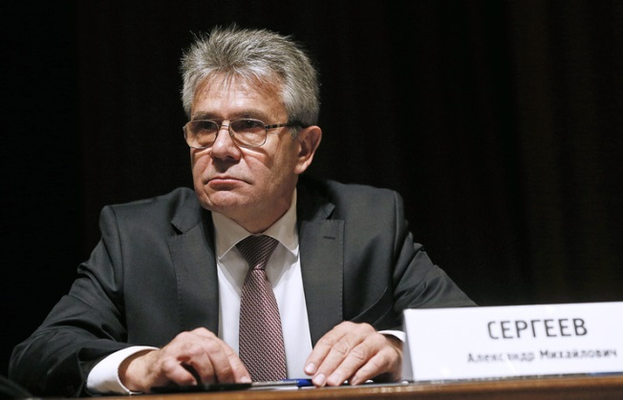
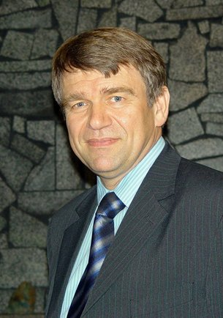
В 2017 г. избраны новые Президент РАН и Председатели отделений РАН
Президент РАН – академик
Александр Михайлович Сергеев
директор Института прикладной физики РАН
Председатель СО РАН – академик
Валентин Николаевич Пармон
Научный руководитель Института катализа им. Г.К. Борескова СО РАН

Slide 3
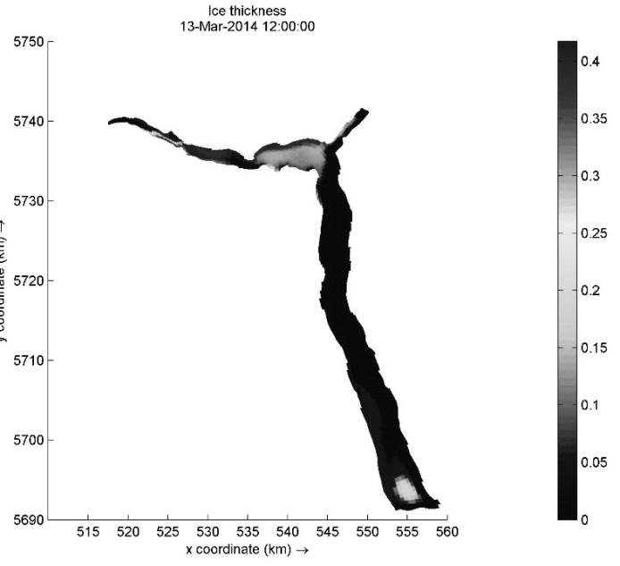
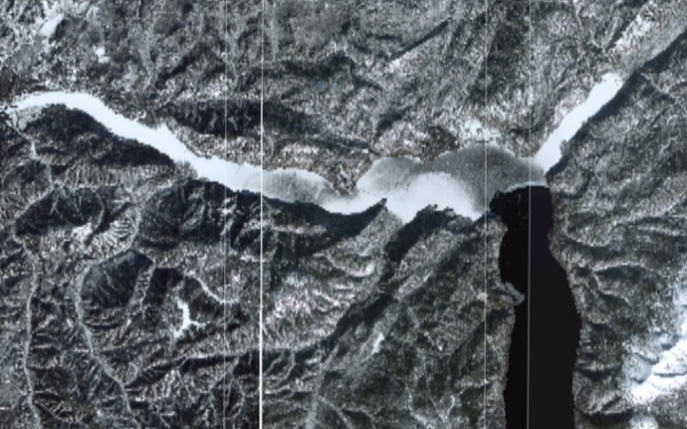
Некоторые основные научные результаты Института в 2017 г.
Распределение ледяного покрова на Телецком озере на 13.03.2014: а) расчетная толщина льда; б) положение ледяного покрова на космоснимке.
Для описания процесса замерзания Телецкого озера впервые разработаны компьютерные модели термогидродинамики (трехмерная модель) и ледотермики (плановая модель), откалиброванные с использованием натурных данных за 2010-2017 гг. В 3D-расчетах впервые выявлено наличие значительной рециркуляционной зоны в районе подводного хребта им. Софьи Лепнёвой на глубинах более 100 м. В результате вычислений установлено, что именно значительная пространственная неоднородность метеоусловий (температура воздуха и скорость ветра) существенно определяет динамику ледяного покрова.

Slide 4
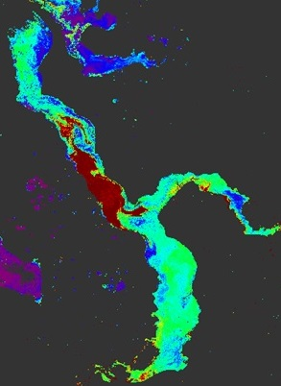
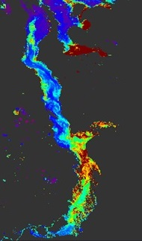
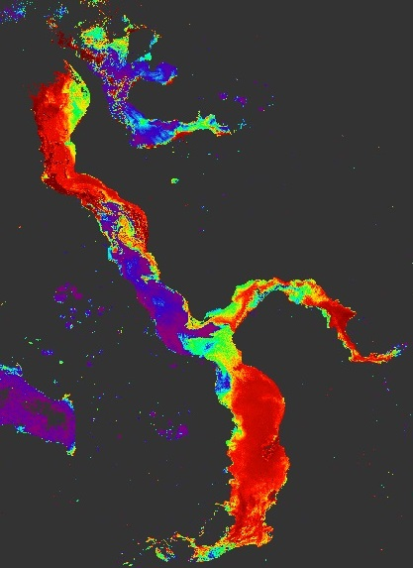



Некоторые основные научные результаты Института в 2017 г.
Концентрации ХЛ (12.07.2005), ВВ (30.07.2010) и коэффициент поглощения РОВ (12.07.2005) в заливах Карского моря
Исследованы пространственное распределение, сезонная и многолетняя динамики содержания оптически активных веществ (хлорофилл – ХЛ, взвешенное вещество – ВВ и растворенное органическое вещество – РОВ) в поверхностном слое воды заливов Карского моря и мелководного шельфа на основе спутниковых данных высокого и среднего разрешения за 2003-2015 гг., нейросетевого и эвристического моделирования с верификацией по результатам судовых измерений. Установлена значительная оптическая неоднородность вод, характеризующая поля концентраций веществ, наиболее выраженная в динамичной эстуарной фронтальной зоне в области смешения морских и речных вод (рисунок). Даны рекомендации по оперативному экологическому мониторингу заливов Карского моря и прилегающего шельфа

Slide 5
Высокорейтинговые публикации Института по тематике госзадания в 2017 г.
Eyrikh S., Eichler A., Tobler L., Malygina N., Papina T., Schwikowski M. A 320 Year Ice-Core Record of Atmospheric Hg Pollution in the Altai, Central Asia // ENVIRONMENTAL SCIENCE & TECHNOLOGY. – 2017. – V. 51. – Is. 20. – С. 11597-11606. – DOI:10.1021/acs.est.7b03140 (Q1)
Bischoff N., Mikutta R., Shibistova O., Puzanov A., Silanteva M., Grebennikova A., Fuss R., Guggenberger G. Limited protection of macro-aggregate-occluded organic carbon in Siberian steppe soils // BIOGEOSCIENCES. – 2017. – V. 14. – Is. 10. – С. 2627-2640. – DOI:10.5194/bg-14-2627-2017 (Q1)
Blyakharchuk T., Eirikh A., Mitrofanova E., Li HC., Kang SC. High resolution palaeoecological records for climatic and environmental changes during the last 1350 years from Manzherok Lake, western foothills of the Altai Mountains, Russia // QUATERNARY INTERNATIONAL. – 2017. – V. 447. – С. 59-74. – DOI: 10.1016/j.quaint.2017.06.014 (Q2)
Volkova P.A., Kipriyanova L.M., Maltseva S.Y., Bobrov A.A. In search of speciation: Diversification of Stuckenia pectinata s.l. (Potamogetonaceae) in southern Siberia (Asian Russia) // AQUATIC BOTANY. 2017. – V. 143. – С. 25-32. – DOI:10.1016/j.aquabot.2017.07.003 (Q2)

Slide 6
Оценка публикационной активности со стороны ФАНО
В настоящее время ФАНО начало собирать данные по публикациям, категорирую их следующим образом:
статьи в Web of Science (с разбивкой по квартилям);
статьи в Scopus;
статьи в журналах из Russian Science Citation Index (RSCI);
статьи в журналах из списка ВАК;
прочие статьи в журналах, индексируемых РИНЦ.
Для каждой статьи рассматривается не только количество авторов, но и количество мест работы (аффиляций) у каждого из авторов из данной организации.

Slide 7
Оценка результативности научных организаций ФАНО
По результатам оценки Институт немного не дотянул до первой категории, хотя был рекомендован в эту категорию одним из двух экспертов и профильным отделением РАН (ОНЗ РАН).
В итоге Институт был отнесен ко второй категории.
Для сохранения текущей категории и перехода в первую необходимо существенно усилить публикационную активность, прежде всего в части качества публикаций.
Также необходимо увеличить долю внебюджетного финансирования (в том числе через конкурсы и гранты), которое рассматривается как один из основных критериев востребованности организации.

Slide 8
Методика распределения дополнительных бюджетных средств на повышение заработной платы научных сотрудников учреждений сферы науки,
подведомственных ФАНО России
5 показателей
1 показатель | 2 показатель | 3 показатель | 4 показатель | 5 показатель
39 лет | РЗП | ВНБ | ПРТсв | ПРТсрм
Удельный вес исследователей до 39 лет в общей численности исследователей
Отношение внебюджетных средств к бюджетным
Производительность труда
(российские и международные периодические издания)
Рост заработной платы научных сотрудников
Производительность труда
(статьи Web of Science)

Slide 9
ФОРМИРОВАНИЕ ПРЕДЕЛЬНОГО ОБЪЕМА БЮДЖЕТНЫХ АССИГНОВАНИЙ НА ПРОВЕДЕНИЕ ФУНДАМЕНТАЛЬНЫХ НАУЧНЫХ ИССЛЕДОВАНИЙ ФАНО НА 2018-2020 ГОДЫ

Slide 10

ПОРЯДОК РАСЧЕТА СУБСИДИИ НА 2018 ГОД
Сокращение на 0,42 %
Дополнительный объем налогов 2017 года
Объем
субсидии ГЗ
на 2018 год
Базовый объем
субсидии ГЗ
на 2018 год
Дополнительный объем субсидии в связи с индексацией заработной платы на 4%
Дополнительный объем субсидии на исполнение показателей «дорожной карты» по заработной плате

Slide 11
О ходе выполнения Указа Президента Российской Федерации в части повышения заработной платы научных сотрудников
По России в целом

Slide 12
О ходе выполнения Указа Президента Российской Федерации в части повышения заработной платы научных сотрудников
По СТУ ФАНО

Slide 13
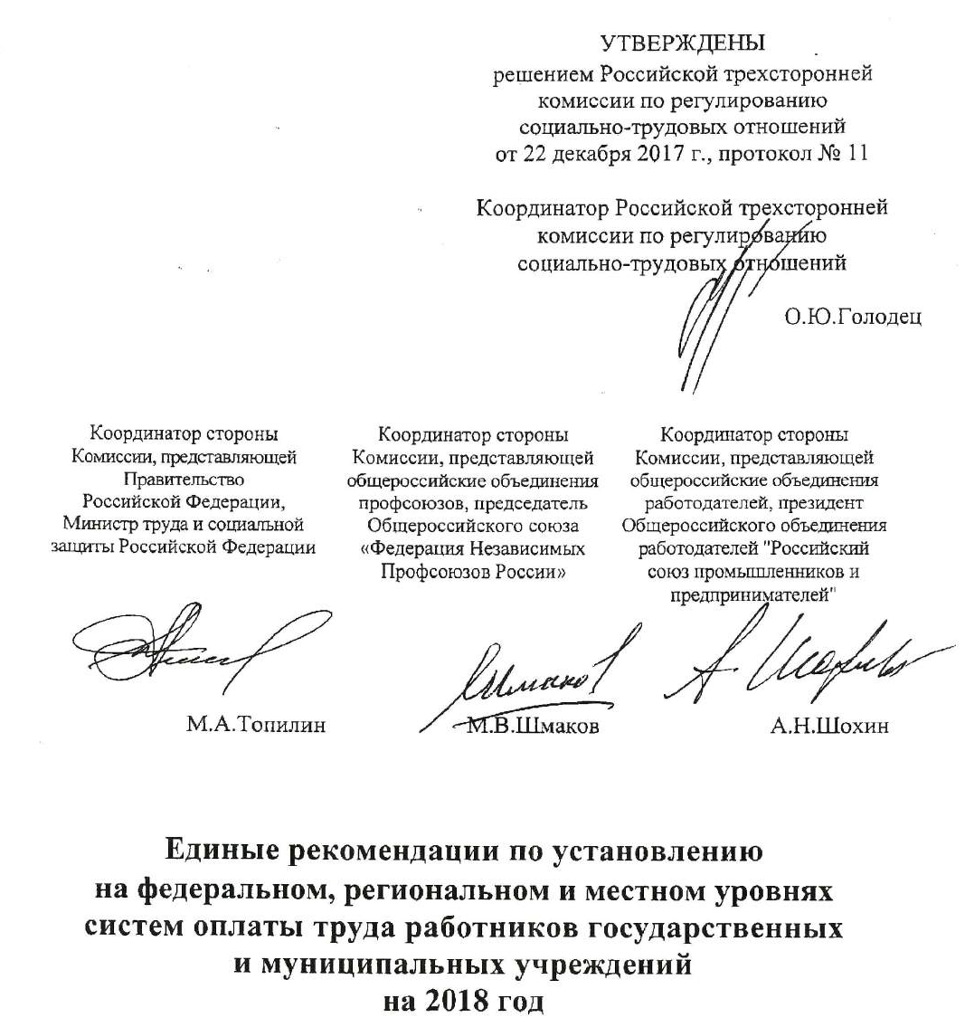

Slide 14
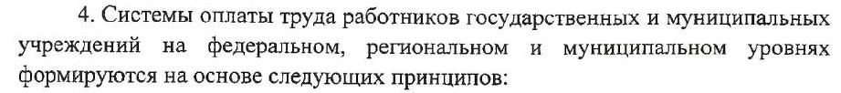
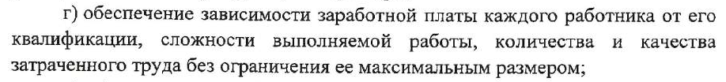
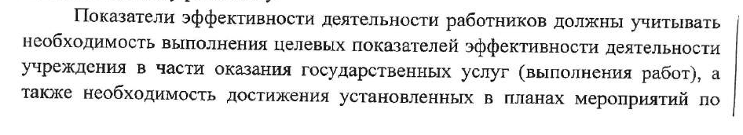
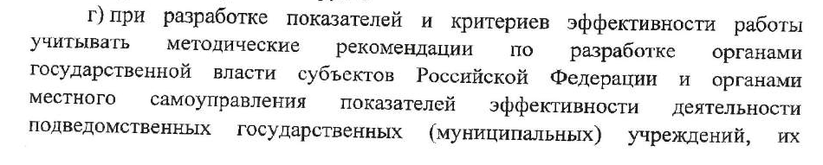
…

Slide 15
Мероприятия по повышению рейтинга Института
Стимулирование публикационной активности сотрудников путем введения новой редакции эффективного контракта, повышение оплаты труда сотрудникам с высокими показателями.
Распределение надбавок по подразделениям в соответствии с критериями ФАНО для оценки Институтов при выделении им дополнительного финансирования (конец 2017 г.).
Повышение окладов сотрудников минимум на 4 % (с января 2018 г.).

Slide 16
Мероприятия по повышению рейтинга Института
Надбавки за публикационную активность, рассчитанные на основе бальной системы, подразумевающей различные баллы за статьи различного уровня (с мая 2018 г., после подписания новой версии доп. соглашений к трудовым договорам (эффективного контракта)).
Поддержка научной молодежи путем внесения в эффективный контракт повышающего коэффициента за высокорейтинговые публикации.

Slide 17


Благодарю за внимание !
Поздравляю с Днем российской науки!

